Slide 1
Analiza socijalnih mreža
Social network analysis:
Characteristics of online social network after disaster
Nikola Ristić
13M111ASM
2021/2022.

Slide 2
Uvod
Društvene mreže kao što su Twitter i Facebook igraju kritičnu ulogu prilikom neke nesreće, jer se često koriste za propagaciju informacija o samoj nesreći
Obradom ovih informacija može se zaključiti kako se ljudi i organizacije ponašaju prilikom neke ovakve pojave
Ova studija je primenila analizu socijalnom mrežom da bi razumela karakterisitke društvenih mreža u Luiziani tokom reagovanja u vanrednim situacijama
ETF Beograd::Analiza socijalnih mreža
<number>/12

Slide 3
Prikupljanje podataka
Podaci za obradu su prikupljeni sa zvaniče Facebook stranice grada Baton Rouge
Posmatraju se podaci iz perioda od 12. Avgusta do 1. Decembra 2016. godine
Ukoliko postoji više grana izmedju para čvora, objedinjuju se u jednu granu kojoj je dodeljena odgovarajuća težina u skladu sa brojem interakcija koja je postojala između dva čvora
Uklonjene su i grane koje povezuju čvor sa samim sobom
ETF Beograd::Analiza socijalnih mreža
<number>/12

Slide 4
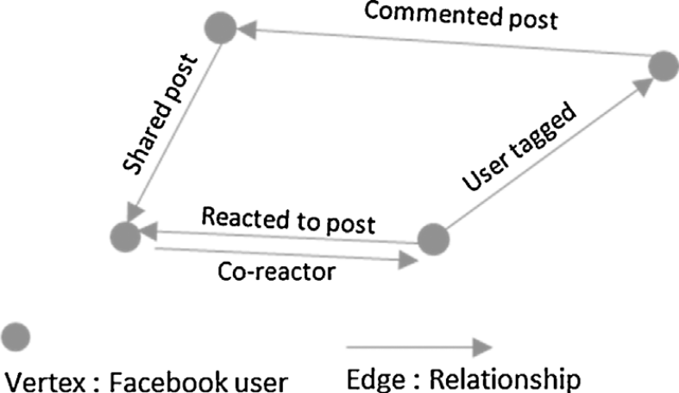
Struktura mreže
Mreža je modelovana usmerenim grafom
Čvor mreže je korisnik (ili organizacija)
Grana izmedju čvorova se uspostavlja ukoliko je bilo reakcije na post korisnika
ETF Beograd::Analiza socijalnih mreža
<number>/12

Slide 5
Metrike
Metrike Grafa | Vrednost
Tip | Usmereni Graf
Broj čvorova | 1171
Broj grana | 21115
Broj povezanih komponenti | 18
Diametar | 5
Prosečna Geodezijska distanca | 2,41
Gustina grafa | 0,02
ETF Beograd::Analiza socijalnih mreža
<number>/12

Slide 6
Rezultati analize
Grad Baton Rouge ima najveći izlazni stepen, ulazni stepen, eigenvector i relativnu centralnost
Većina čvorova koji su u jezgru mreže su identifikovani kao individualni korisnici
Veliki broj čvrova ima mali stepen, ali se izdvajaju neki čvorovi koji imaju veliki stepen i imaju ulogu habova u mreži
ETF Beograd::Analiza socijalnih mreža
<number>/12

Slide 7
Komune
Komune su detektovane Girvan-Newman algoritmom
Detektovan je veliki broj komuna, dok je izdvojeno 10 najvećih koje se odnose na 38% mreže
Rank | Veličina | Opis
G1 | 144 | Mapa poplava, skloništa
G2 | 63 | Komentari mape poplave
G3 | 43 | Donacije i podrška
G4 | 40 | Uslovi puta (otvoren/zatvoren put)
G5 | 34 | Lokacije uklanjanja otpada
ETF Beograd::Analiza socijalnih mreža
<number>/12

Slide 8
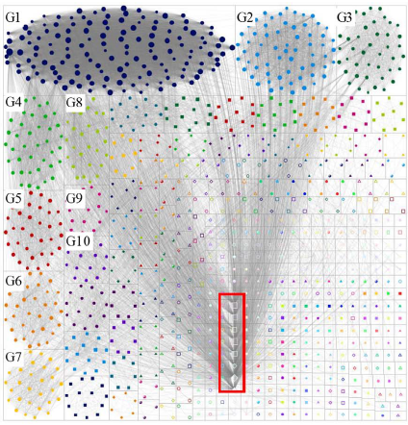
Prikaz svih komuna
Crvenim kvadratom su uokvireni čvorovi koji su imali ulogu habova i povezivali komune G1 i G2
ETF Beograd::Analiza socijalnih mreža
<number>/12

Slide 9
Zaključak
Rezultati su pokazali da individualci i agencije/organizacije imaju različite uloge u mreži
Zbog visokog izlaznog stepena čvorova kod individualnih korisnika može se zaključiti da je njihova uloga bila da dele informacije sa drugim korisnicima
Agencije/organizacije imaju visoku relacionu centralnost, što nam govori da je njihova uloga bila povezivanje mreže sa eksternim socijalnim grupama
Baton Rouge je u centru mreže sa ulogom haba i veoma je dobro povezan sa ostalim čvorovima u grafu
U jezgru se nalaze i individualni korisnici, dok se na periferiji nalaze agencije i organizacije koje povezuju komune
ETF Beograd::Analiza socijalnih mreža
<number>/12

Slide 10
Literatura
Social network analysis:
Characteristics of online social network after disaster
ETF Beograd::Analiza socijalnih mreža
<number>/12

